Slide 1
Política de Investimento
Rodrigo Brandão
Especialista de Investimentos
Uniletra Investimentos

Slide 2
Política de Investimentos - Etapas
1 - Análise:
Cenários para 2020.
Meta Atuarial (Meta de Investimentos).
2 - Aprovação:
Planejamento dos Investimentos – baseado no ano anterior
Análise dos segmentos escolhidos (objetivos) e critérios de escolha das instituições e produtos.
3 - Acompanhamento – Comitês e Conselhos
Resultados x Objetivos e Metas

Slide 3
Política de Investimentos - Cenário
Queda dos Juros – SELIC: 5,0% a.a. (Juros reais: 1,53%)
- Meta Atuarial: IPCA + 6%
Renda Fixa e Renda Variável – Estratégias de Investimentos
Diversificação Gradual dos investimentos
- Busca pelo Conhecimento x Apetite ao Risco
Pró-Gestão: governança, capacitação, aumento das possibilidades de investimentos.

Slide 4
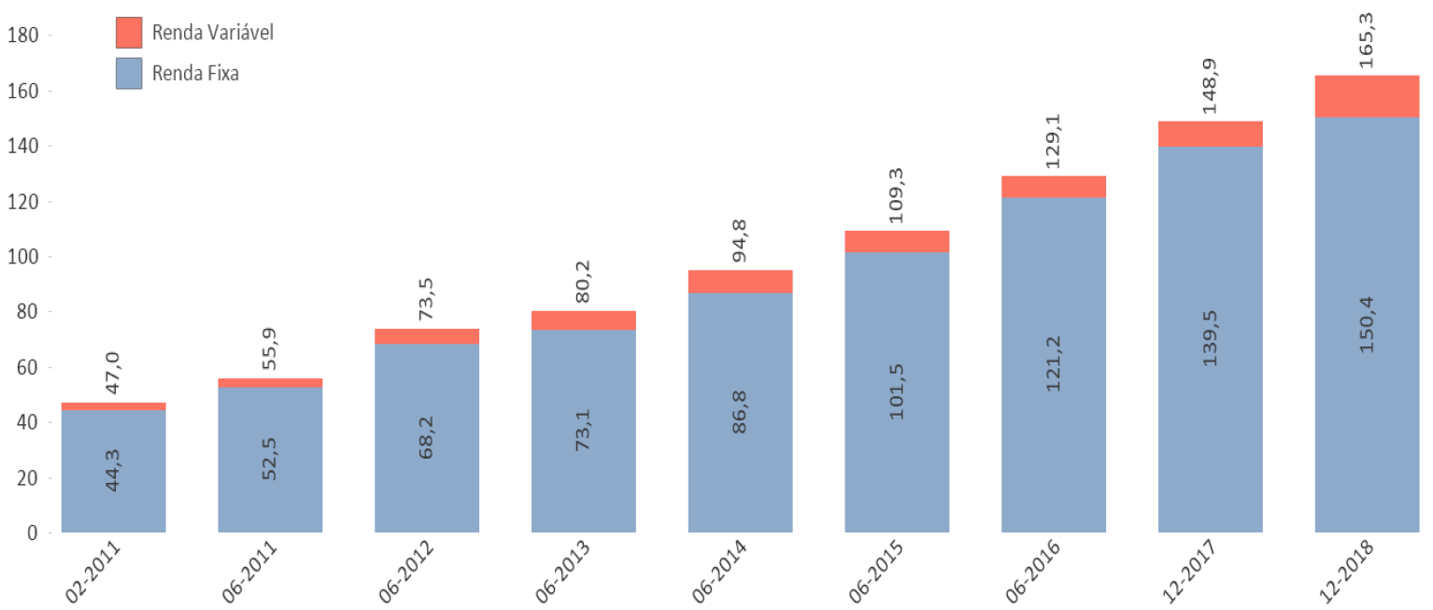
Política de Investimentos - Cenário
Renda Fixa/ Renda Variável: 90/10 – Perfil do Investidor
Fonte: SPREV (set 19)

Slide 5
Política de Investimentos - Cenário
Destaques Acompanhamento - DPIN - 2020
Entendimento dos Indicadores de Renda Fixa
Definição de metas de acordo com características dos segmentos escolhidos (principalmente Renda Variável)
Aprendizado contínuo dos produtos de investimentos
1 - Permite ao RPPS mais ou menos exposição as estratégias projetadas;
2 - Evita o uso da retificação do DPIN ao longo do ano vigente;
3 - Torna mais fácil o acompanhamento dos resultados.

Slide 6
Política de Investimentos
Conselhos e Comitês de Investimentos
Farão o acompanhamento dos resultados da Política de Investimentos.
O documento é revisitado ao longo do ano – por isso uma boa elaboração é fundamental.
A definição de relatórios auxilia no acompanhamento contínuo da Política.
- DAIR como relatório mensal dos investimentos.
Pró-Gestão
Relatórios Mensais de resultados: Parecer do Comitê de Investimentos e Aprovação do Conselho Fiscal.

Slide 7
Política de Investimentos
Conselhos e Comitês de Investimentos
ACOMPANHAMENTO LEGAL X ACOMPANHAMENTO TÉCNICO
Acompanhamento Legal: prazos de envio, obrigações legais (ex.: certificações) – Conhecimento da Legislação – CMN 3.922/10 e Portaria 519/11.
Acompanhamento Técnico: Conteúdo da Política de Investimentos
- Características dos investimentos;
- Acompanhamento de metas e resultados x estratégias selecionadas;
Ferramentas: DAIR (mensal) e relatórios de desempenho.

Slide 8
Política de Investimentos – Acompanhamento Legal
Prazo envio DPIN 2020: 31 de dezembro 2019
Processo de envio:
1 - Elaboração da Política de Investimentos;
2 – Elaboração do DPIN;
3 – Envio do DPIN;
4 – Processamento do demonstrativo.

Slide 9
Política de Investimentos – Acompanhamento Legal
Prazo envio DPIN 2020: 31 de dezembro 2019
CRP – IRREGULARIDADES:
DPIN: falta de envio do demonstrativo; da declaração de veracidade ou da Politica de Investimentos digitalizada.
DPIN: Irregularidade referente ao conteúdo do demonstrativo.

Slide 10
Política de Investimentos – Acompanhamento Técnico
Capacitação - Busca pelo Conhecimento
Conhecimento técnico – Consequência – Certificações (necessidade legal)
Decisões melhores respaldadas
Primeiro passo para a diversificação é o conhecimento: Segurança
Relação Interpessoal – Equipe Especializada: Confiança
Responsabilidade legal: Lei 9717 – Art. 8: todos os agentes envolvidos tem responsabilidade.

Slide 11
Política de Investimentos – Desafios 2020
Conclusões
Cenário: Queda das taxas de juros;
Diversificação gradual dos investimentos – busca pelo conhecimento;
Integração entre o acompanhamento legal e do técnico – Aproximação das áreas de Gestão de Recursos e Acompanhamento.

Slide 12
Obrigado!
Rodrigo Brandão
rodrigo.araujo@uniletra.com.br
(11) 94848-9619

